Slide 1


Základní ovládání „Windows“
Základní škola a mateřská škola Lázně Kynžvart
Autor: David Holubec
NÁZEV: VY_32_INOVACE_03_INF
Vzdělávací oblast: informatika
Ročník: 6.
Číslo projektu: CZ.1.07/1.4.00/21.2181
Datum vytvoření: listopad 2011
Anotace:
ŽÁCI SE SEZNÁMÍ SE ZÁKLADY OVLÁDÁNÍ POČÍTAČE POMOCÍ KLÁVESNICE A MYŠI, NAUČÍ SE VYUŽÍVAT MÍSTNÍ NABÍDKU A DIALOGOVÁ OKNA.
Klávesnice, myš, okno programu, dialogové okno…

Slide 2
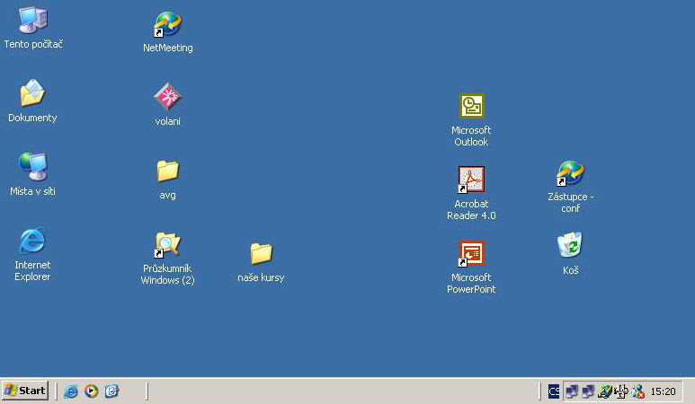
Start počítače, úvodní obrazovka:
Po stisknutí tlačítka POWER chvíli trvá než na monitoru uvidíte úvodní obrazovku operačního systému. Počítač musí provést řadu důležitých kroků, aby mohl řádně fungovat. Nejdříve si zkontroluje základní hardwarové komponenty (díly počítače) a potom startuje operační systém.
Ikona Tento počítač umožní přístup k souborům, adresářům, diskům a dalším objektům.
Objekty-ikony na pracovní ploše
Tlačítko START
po stisknutí se rozbalí nabídka start
programy, které často využíváte
Hlavní panel
Systémová lišta
systémové ikonky

Slide 3
Myš – klávesnice
rozdíly v ceně a vybavení (funkce)
Funkční klávesy
např.: F1 pomoc, F3 vyhledávání
Numerická část, slouží k rychlému zadávání čísel a znamének
Pravé tlačítko vyvolá pomocné menu.
Písmena a znaky
Kurzorové klávesy
Levé tlačítko slouží nejčastěji k potvrzení akce nebo spuštění programu.

Slide 4
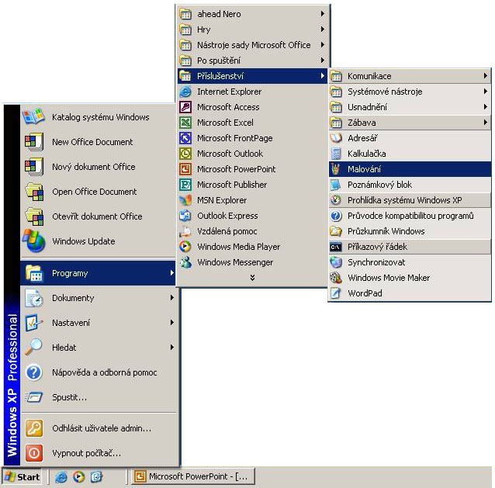
Spuštění programu
1
Rozbalená nabídka start, která se otevře, když kliknete na tlačítko START, pro spuštění programu postupujte jednoduše až k žádanému programu a po té klikněte na levé tlačítko myši
3
4
2
2
V příkazové řádce napište:
calc.exe
notepad.exe
cmd
program, který chci spustit

Slide 5
Okno programu:
Okno je základní stavební jednotka operačního systému Windows. Pro správné používání Windows je tedy důležité zvládat ovládání oken programů. Na obrázku uvidíte okno Tento počítač. Můžete zde přistupovat k souborům, adresářům, diskům a dalším systémovým zdrojům.

Slide 6
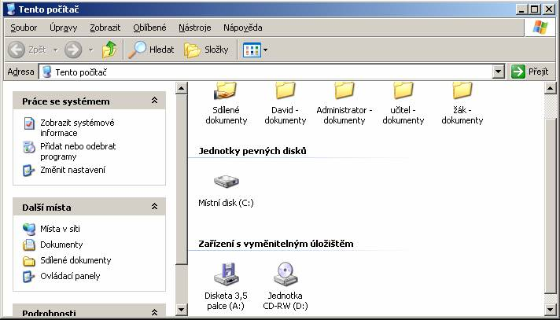
Okno programu:
Hlavní lišta či Titulkový pruh ale také Záhlaví okna
maximalizuje okno na celý monitor
zavře okno
/ program
panel nabídek/menu
minimalizuje okno do Hlavního panelu
cesta k souboru
panel nástrojů
adresář
objekty
Plocha okna
posunovací (rolovací) lišta
dvojitým poklepáním levým tlačítkem myši na tuto ikonu (objekt) se dostaneme na jednotku CD-RW

Slide 7
Dialogová okna:
Dialogové okno slouží ke komunikaci uživatele s počítačem. Pomocí něho může program nebo počítač získat od uživatele informace pro svojí další činnost. Nejjednodušší dialogové okno může obsahovat pouze krátký text a např.tlačítka ano-ne. Může ale obsahovat i další ovládací
prvky : přepínače, zaškrtávací boxy, pole pro číselné nebo textové údaje apod.

Slide 8
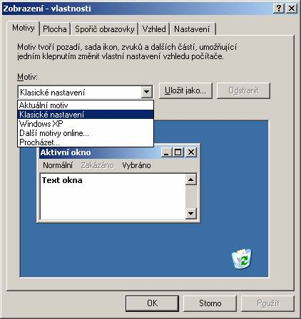
Dialogová okna:
vypnutí okna
karta / záložka Vzhled
rozbalovací seznam
(povelové) tlačítko
Klepnutím na pravé tlačítko myši někde na volné ploše vyvoláme menu kde zvolíme Vlastnosti a zobrazí se dialogové okno Zobrazení-vlastnosti. Nastavuje se zde vzhled Windows, spořič obrazovky rozlišení apod.
náhled
potvrzení

Slide 9
Srnutí, závěr hodiny.
A na závěr několik otázek:
Kde zavřu okno programu?
Jak vyvolám nápovědu?
Čím potvrdím volbu?

Slide 10
Zdroje
otisky obrazovky Win XP
Klipart MS Office

